Slide 1
3DGS 景深方法
文献对比与复现进展
汇报人：孟辰洋
2026.11.05

Slide 2
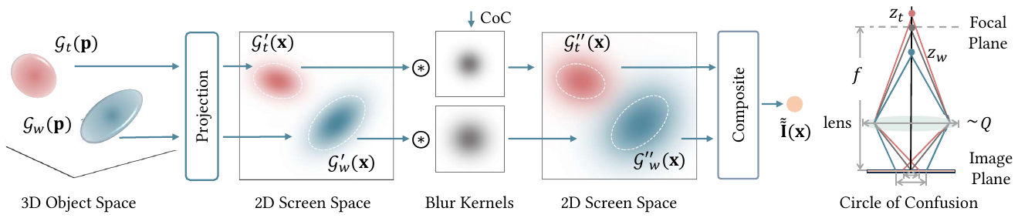
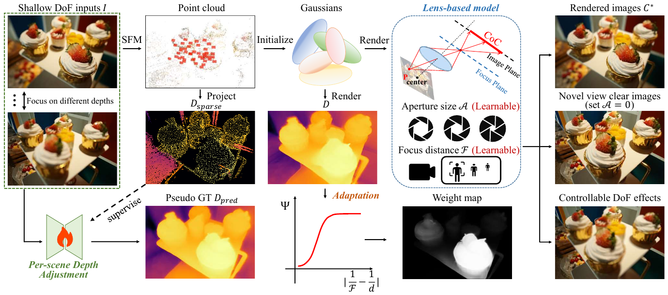
DOF-GS 与 DoF-Gaussian 方法对比
DOF-GS：逐高斯模糊，再合成
 | DOF-GS | DoF-Gaussian
离焦计算 | 投影后的二维高斯 | 合成后的图像像素
清晰图监督 | 清晰分支 + 清晰区域预测 | 焦内区域加权
深度来源 | 高斯中心深度 | 渲染深度 + 单目深度先验
训练步数 | 40k | 30k
DoF-Gaussian：先合成，再逐像素散射
两者都对静态场景逐场景优化，训练后可任意调整焦点和光圈。

Slide 3
复现设置
对比方法
方法 | 离焦建模 | 清晰场景重建 | 真实镜头景深 | 与后处理虚化对比
DOF-GS | 逐高斯模糊 | ✓ | ✓ | ✓
DoF-Gaussian | 逐像素散射 | ✓ | ✓ | ✓
CoCoGaussian | 多个高斯拟合离焦圆 | ✓ | ✓ | ✓
Mip-Splatting | 不建模镜头 | ✓ | — | —
DOF-GS + BokehMe | 清晰渲染 + 2.5D 后处理 | — | — | ✓
数据
数据集 | 场景数 | 训练输入 | 测试真值
Deblur-NeRF 真实离焦 | 10 | 离焦照片 | 清晰照片
DoF-NeRF 真实镜头 | 6 | 对焦前景、对焦背景各半 | 全清晰照片、f/4 照片

Slide 4
清晰场景重建：Deblur-NeRF
本项目复现（10 场景） | PSNR ↑ | SSIM ↑ | LPIPS ↓
DOF-GS | 23.42 | 0.742 | 0.131
DoF-Gaussian | 23.41 | 0.738 | 0.144
CoCoGaussian | 23.39 | 0.742 | 0.119
Mip-Splatting | 20.87 | 0.742 | 0.291
论文报告（10 场景） | PSNR ↑ | SSIM ↑ | LPIPS ↓
DOF-GS | 24.12 | 0.767 | —
DoF-Gaussian | 23.97 | 0.756 | 0.093
CoCoGaussian | 23.70 | 0.753 | 0.083
Mip-Splatting | 21.23 | 0.629 | —
10 场景 = cake、caps、cisco、coral、cupcake、cups、daisy、sausage、seal、tools，每种方法各训练一次。PSNR/SSIM 为各方法官方口径，LPIPS 为统一 VGG 口径。
与论文差距：DOF-GS −0.70 dB，DoF-Gaussian −0.56 dB，CoCoGaussian −0.31 dB，Mip-Splatting −0.36 dB。官方 LPIPS（Alex）：DoF-Gaussian 0.102（论文 0.093），CoCoGaussian 0.090（论文 0.083）。
DOF-GS 原始模型已丢失；同一脚本评作者重训模型为 23.71 / 0.749，本项目重训比它低 0.29 dB。Mip-Splatting 论文值引自 DOF-GS 论文。

Slide 5
真实镜头景深：DoF-NeRF
方法 | 全清晰 |  |  | 景深（与真值同一焦点）
 | PSNR ↑ | SSIM ↑ | LPIPS ↓ | PSNR ↑ | SSIM ↑ | LPIPS ↓
DOF-GS | 27.84 | 0.909 | 0.131 | 28.43 | 0.927 | 0.096
DoF-Gaussian | 29.55 | 0.943 | 0.095 | 29.54 | 0.946 | 0.090
CoCoGaussian | 29.17 | 0.945 | 0.080 | 29.59 | 0.944 | 0.081
Mip-Splatting | 26.91 | 0.898 | 0.147 | — | — | —
DOF-GS + BokehMe | — | — | — | 29.09 | 0.938 | 0.092
景深分区域 PSNR ↑
方法 | 前景边缘 | 焦内区域 | 焦外区域
DOF-GS | 25.04 | 31.53 | 23.49
DoF-Gaussian | 26.07 | 33.08 | 24.86
CoCoGaussian | 26.43 | 32.91 | 24.88
DOF-GS + BokehMe | 25.89 | 32.21 | 24.15
统一口径（PSNR、3DGS SSIM、LPIPS-VGG），497×331，每场景 3 个测试视角。全清晰为 6 场景平均；景深与分区域为 5 场景（去掉 desk）× 对焦前景/背景两种焦点的平均。
desk：DOF-GS 用自身学到的参数复现训练图仅 9.2 dB，景深渲染未通过检查，不计入。DoF-Gaussian 在 DoF-NeRF 上用训练图为自带稀疏点上色（原点云无颜色）。
BokehMe 在训练视角上网格拟合焦点与强度，kendo、desk 两种焦点均选到 K=0（不加模糊）；本分辨率下 f/4 虚化很弱，焦外区域仅占画面 3–10%。

Slide 6
训练与渲染效率
训练（Deblur-NeRF cake 场景，单独运行）
方法 | 预处理 (min) | 高斯训练 (min) | 训练峰值显存 (GB) | 高斯数 (万) | 模型大小 (MB)
DOF-GS | 0 * | 30.5 | 2.7 | 28.6 | 72
DoF-Gaussian | 33.5 | 21.9 | 14.3 † | 8.7 | 22
CoCoGaussian | 0 * | 37.0 | 4.9 | 43.0 | 107
Mip-Splatting | 0 * | 5.7 | 2.9 | 25.7 | 65
单张渲染时间 (ms) 随最大离焦圆半径变化
方法 | 0 px | 2 px | 4 px | 8 px | 16 px | 32 px
DOF-GS | 5.0 | 4.8 | 4.1 | 4.2 | 4.7 | 4.3
DoF-Gaussian | 4.0 | 4.4 | 5.4 | 5.5 | 8.1 | 21.4
CoCoGaussian | 3.6 | 25.0 | 25.8 | 26.1 | 26.1 | 26.1
Mip-Splatting | 2.0 | — | — | — | — | —
* 使用数据集自带相机位姿，原始重建时间未知。DoF-Gaussian 预处理 = COLMAP 32.4 min + 深度先验 1.1 min。† 峰值在深度先验阶段，高斯训练本身约 0.5 GB。显存为 nvidia-smi 峰值。
渲染：cake 600×400、GPU 独占、50 次平均。各方法光圈参数按画面最大离焦圆半径对齐；CoCoGaussian 无显式光圈，用整体缩放离焦偏移得到（自写）。
全清晰渲染 FPS：DOF-GS 271，DoF-Gaussian 255，CoCoGaussian 302，Mip-Splatting 495。caps 场景趋势相同。

Slide 7
下一步计划
当前
1 完成第一轮
清晰重建与同焦点景深
2 跨焦点重对焦
训练只见一种焦点
3 后处理基线
MPIB、Dr.Bokeh
4 物理真值
Blender 光线追踪

